Slide 1
«НЕДЕЛЯ ДОБРА» группа № 9 «Дружная Семейка»

Slide 2
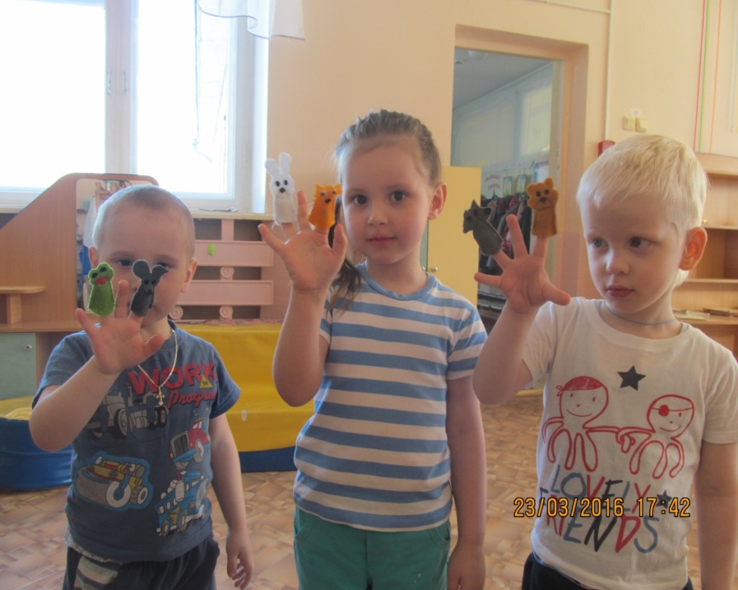
Мы играли в игру «этикет для малышей»
Показывали пальчиковый театр «Теремок»

Slide 3
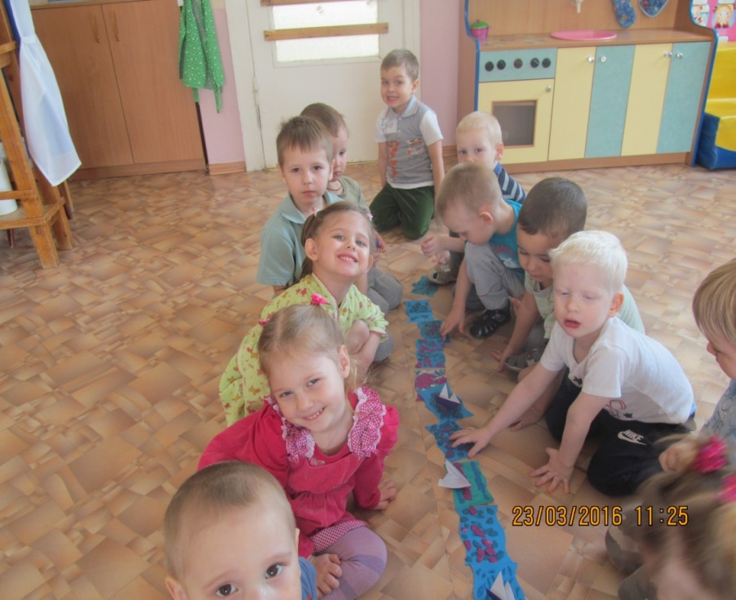
Читали книжки о дружбе. Беседовали: «давайте жить дружно», « ваши добрые поступки»
«С голубого ручейка начинается река , ну а дружба начинается с улыбки»-коллективная работа по лепке

Slide 4
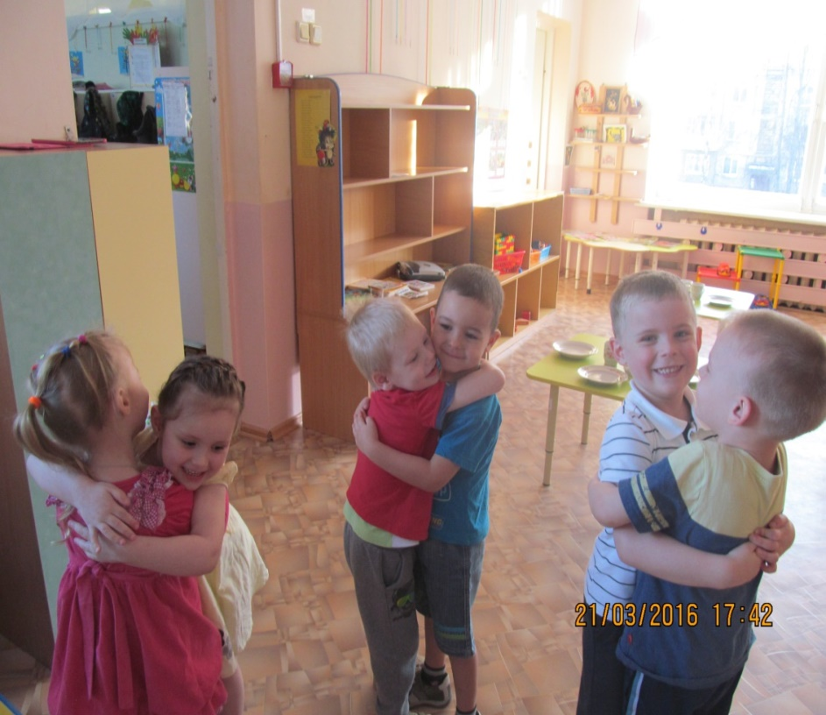
Аппликация смайлик «Улыбка»
Разучили новый танец «поссорились-помирились»

Slide 5
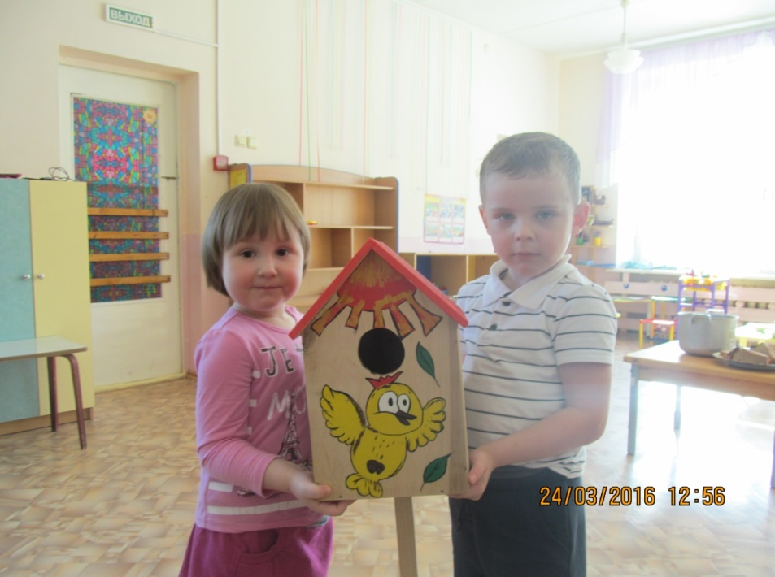
Каждый день мы начинали с минутки приветствия
Акция добра – помощь пернатым друзьям

Slide 6
Работа с родителями : -коллаж «Что значит слово доброта» -буклет «Дети так не делятся» -консультация «Что должны знать родители о воспитании толерантности» -родительское собрание « Есть ль рецепт от равнодушия»
Доброта нужна всем людям,
Пусть побольше добрых будет.
Говорят не зря при встрече
«Добрый день» и «Добрый вечер».
И не зря ведь есть у нас
Пожелание «В добрый час».
Доброта — она от века
Украшенье человека…

